Slide 1
«Огонь – друг и враг»
Педагогический проект
средняя группа
Подготовил: воспитатель Мезенцева И.А.

Slide 2
Предполагаемые итоги реализации проекта: - Повышение у детей уровня знаний о пожарной безопасности. - Овладение детьми навыками правильных действий в случае пожара. - Осознанное выполнение правил противопожарной безопасности. - Изменение отношения родителей к данной теме.
Цель:
Формировать у детей осознанное и ответственное отношение к выполнению правил пожарной безопасности;
Обучить умениям и навыкам, необходимые для действия в экстремальных ситуациях.

Slide 3
Задачи: - Систематизировать знания детей об электрических приборах, используемых в быту (назначения, правила пользования) - Углублять и систематизировать знания о причинах возникновения пожаров, объяснять, чем опасен огонь, подвести к пониманию вероятных последствий детских шалостей. - Познакомить с правилами поведения при пожаре и со средствами пожаротушения. - Уточнить знания детей о профессии пожарного. - Воспитывать в детях уверенность в своих силах, проводить работу по преодолению страха перед огнем. - Привлечь внимание родителей к данному вопросу и участию в проекте.

Slide 4
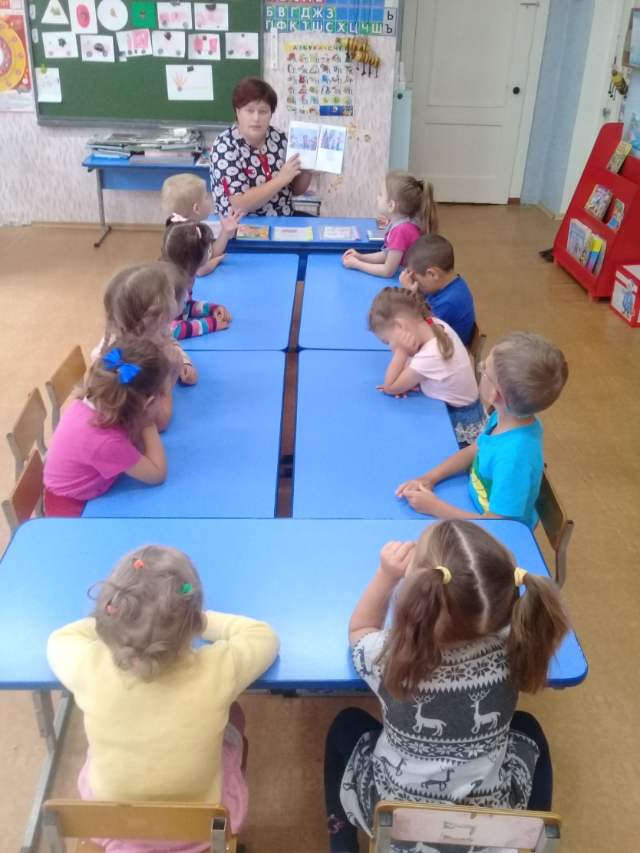
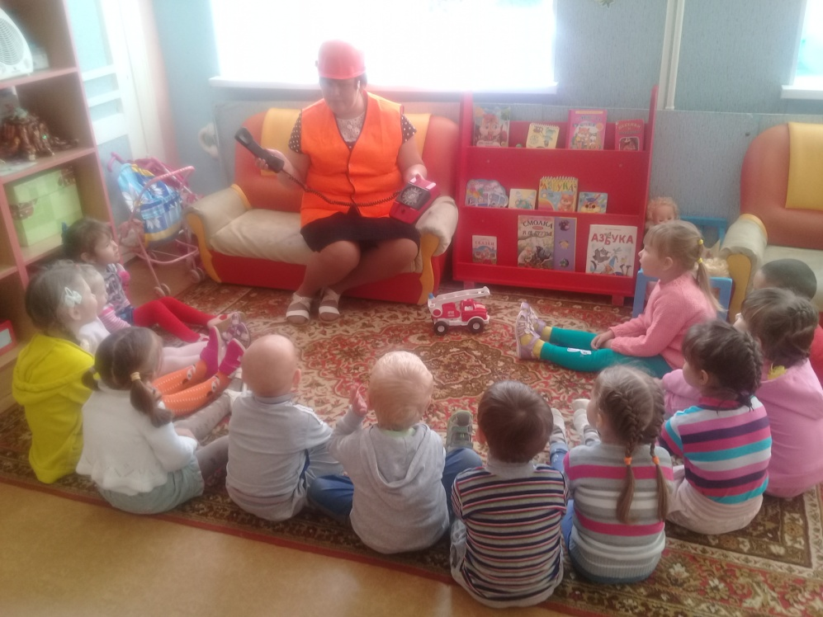
Речевое развитие Беседы: «Пожарная безопасность в природе», «Огонь- друг и враг человека», «Люди героической профессии». «Кто может готовить на плите», «Кто пользуется бытовыми приборами».

Slide 5
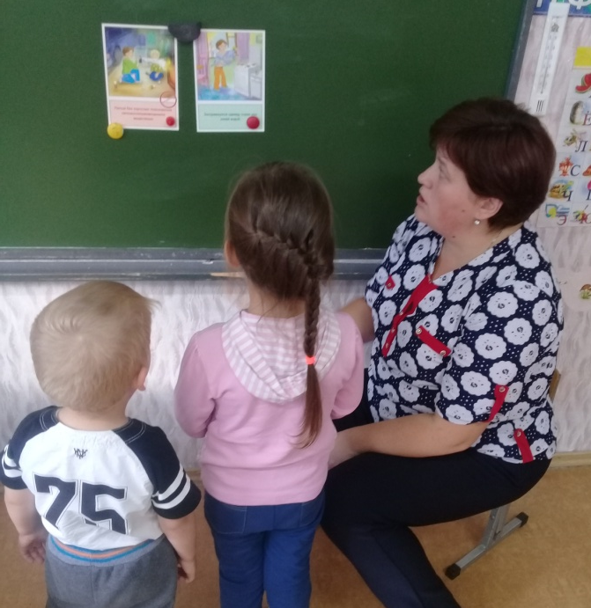
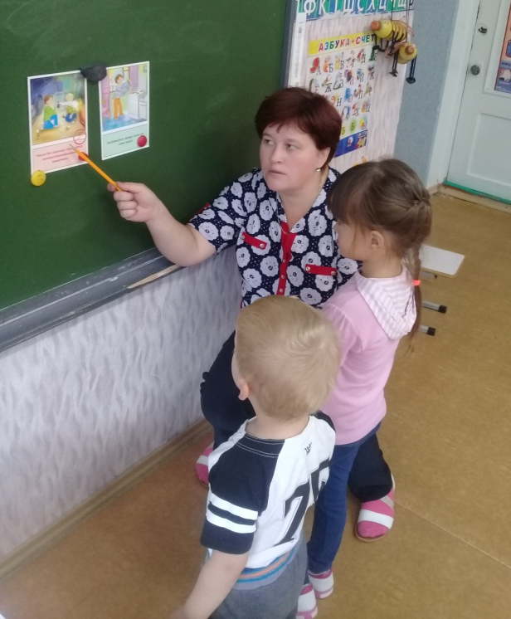
Составление творческих рассказов: «Откуда может прийти беда», «Чего нельзя делать в отсутствие взрослых», «Спичка-невеличка и большой пожар».

Slide 6
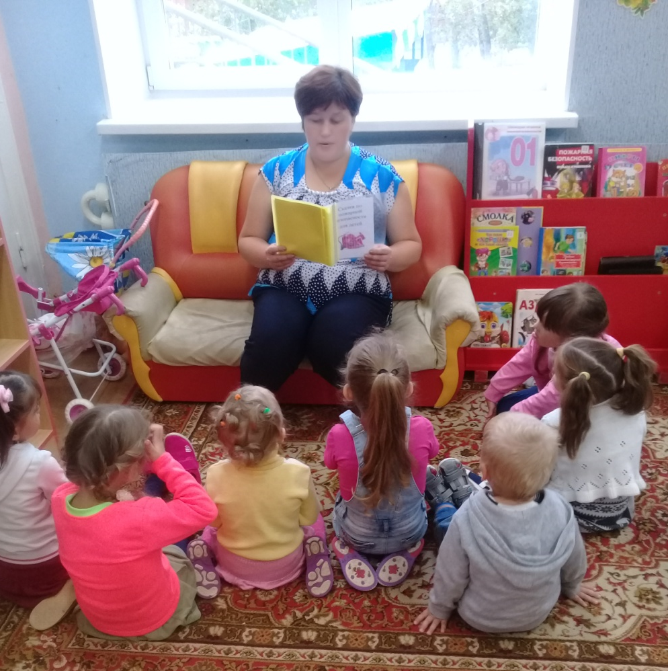
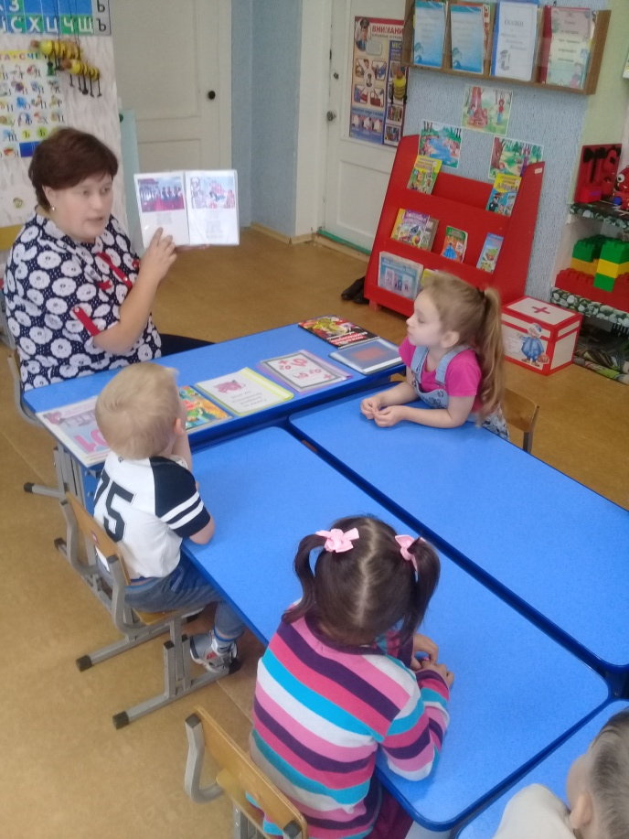
Чтение художественной литературы: С. Я. Маршак «Пожар», Л. Толстой «Пожарные собаки», К. Чуковский «Путаница». Т, Фетисов «Куда спешат пожарные машины».

Slide 7
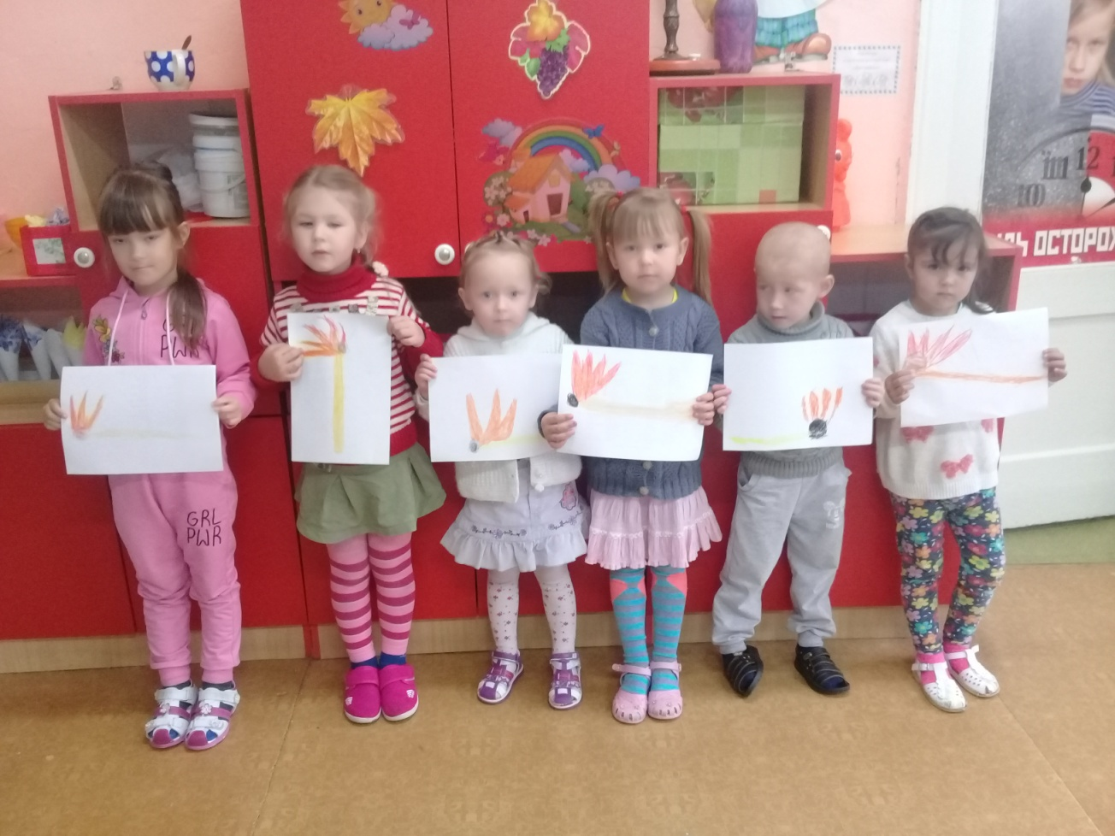
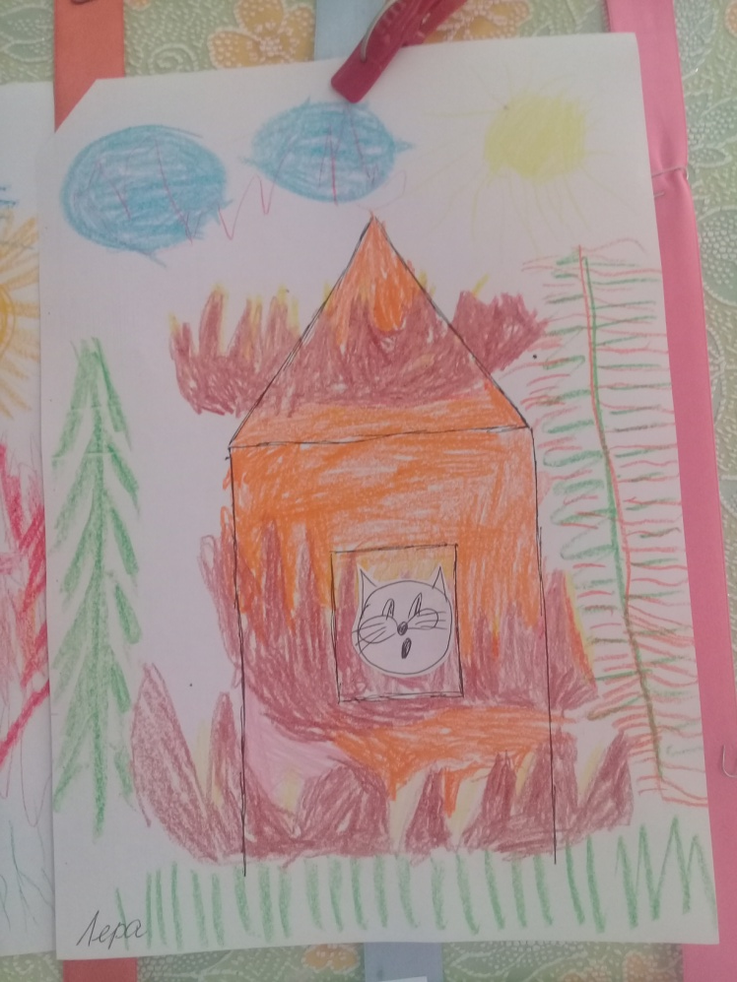
Художественно-эстетическое развитие Рисование на тему: «Эта спичка – невеличка», «Кошкин дом», «Пожарные машины», «Смелый пожарный».

Slide 8
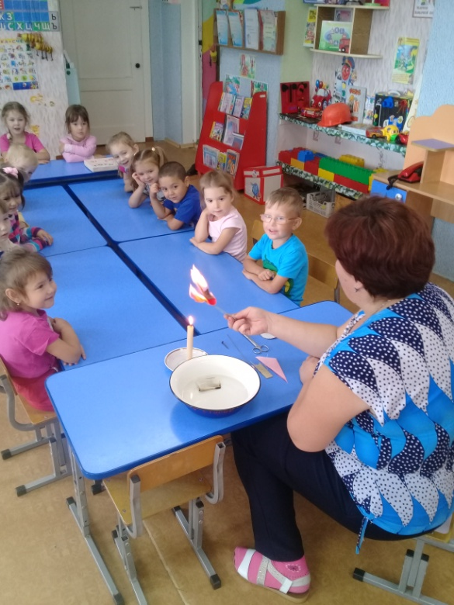
Познавательное развитие Опытно – экспериментальная деятельность со свечой: «Горит – не горит».

Slide 9
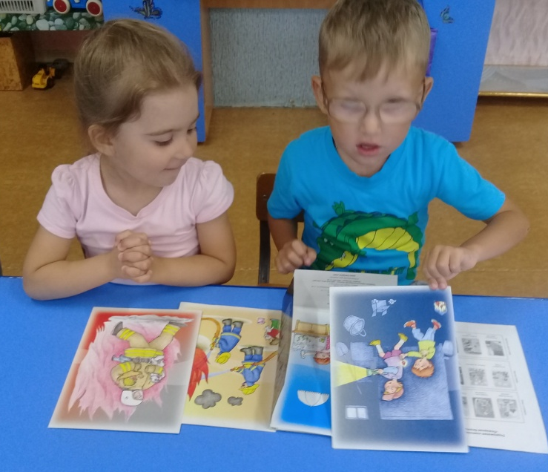
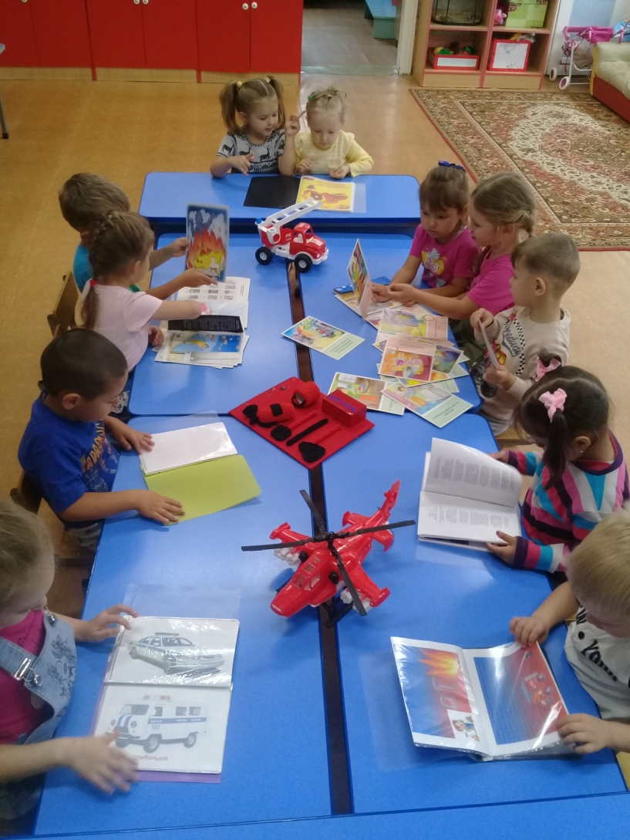
Рассматривание иллюстраций на тему: «Осторожно, огонь»; «Что такое хорошо, что такое плохо»; «Правила безопасности для детей»; «Поведение при пожаре».

Slide 10
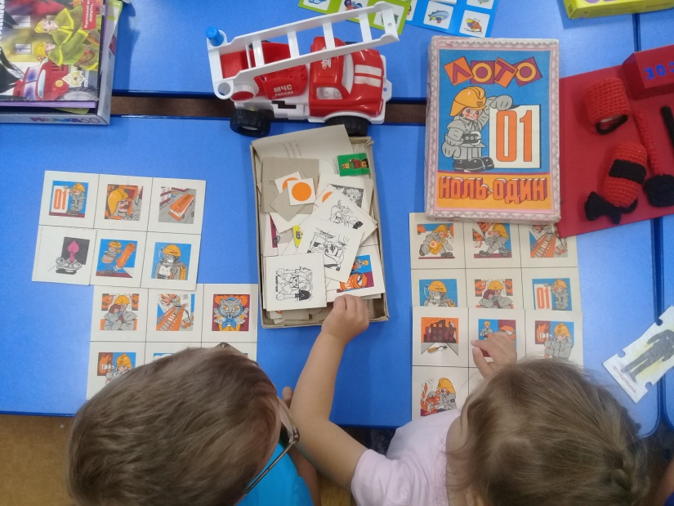
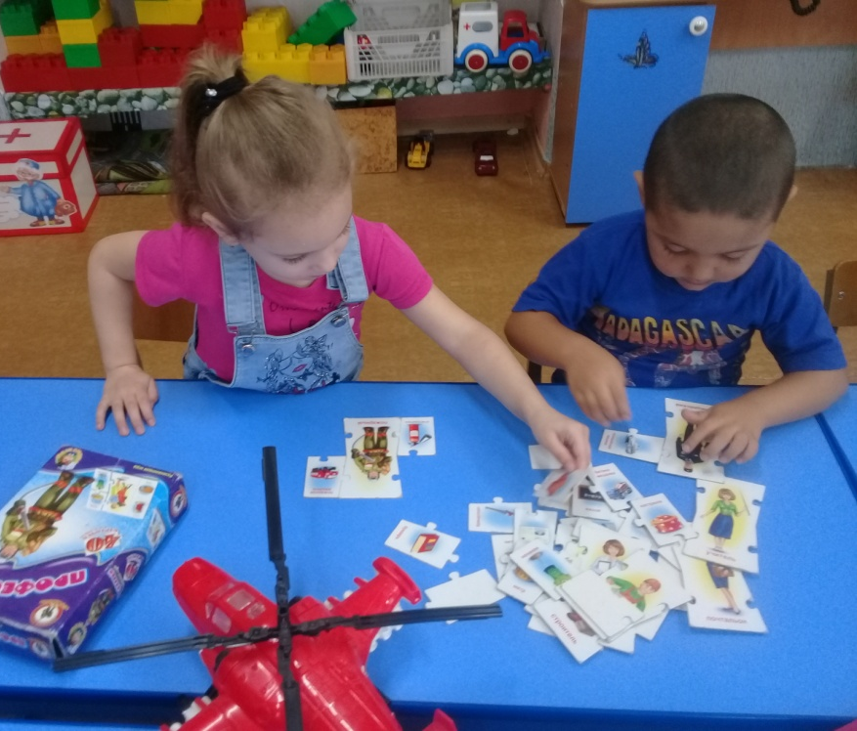
Дидактические игры: «Что необходимо пожарному», «Горит – не горит», «Хорошо – плохо», «Причины пожаров», «Собери картинку», «Угадай профессию».

Slide 11
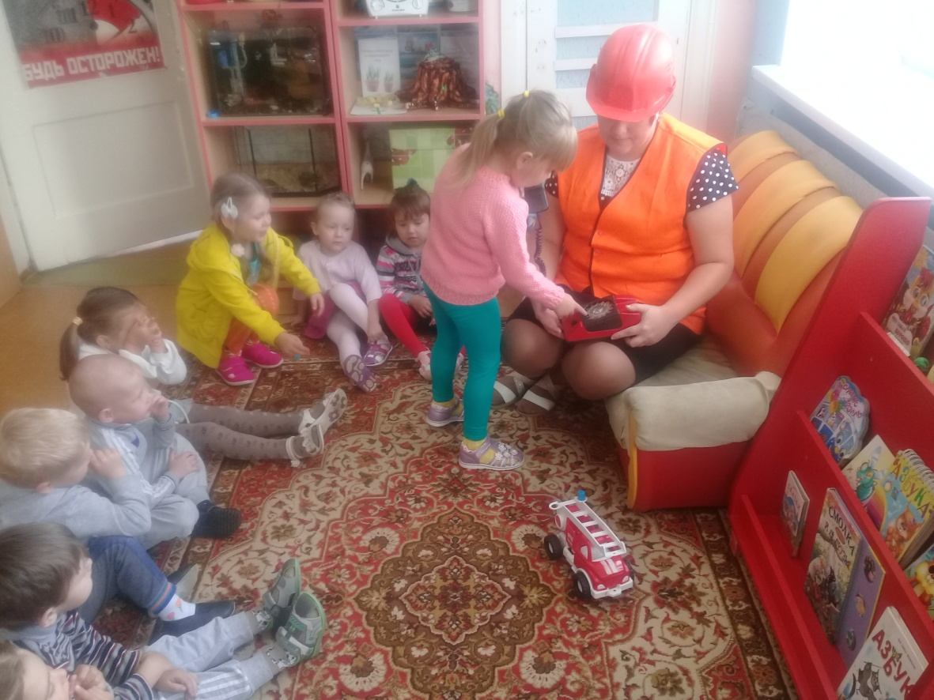
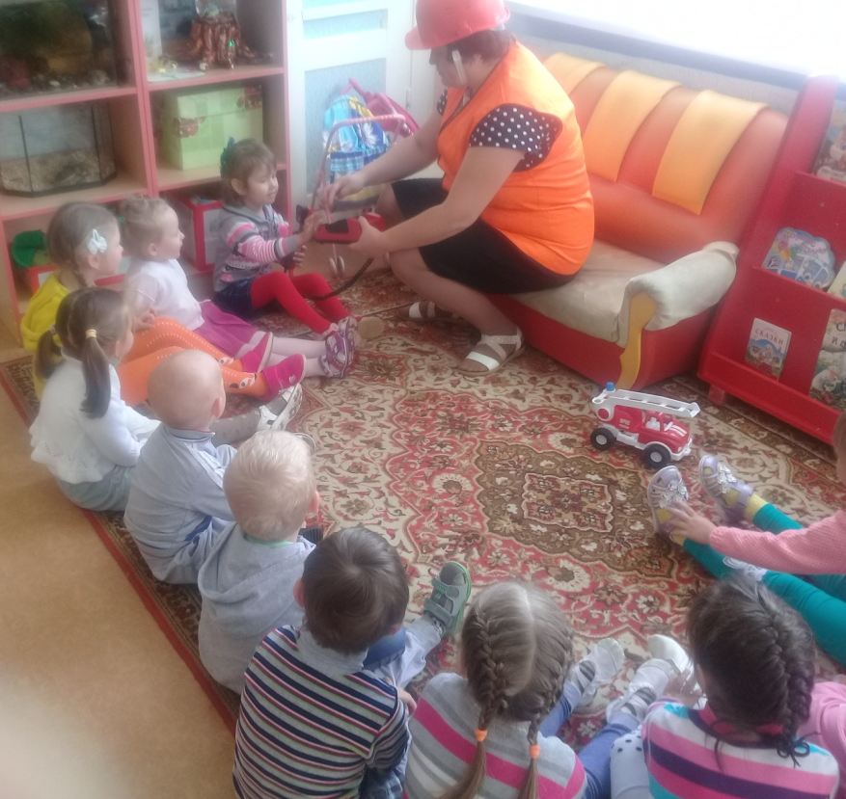
Практическая деятельность: «Вызываем пожарную бригаду».

Slide 12
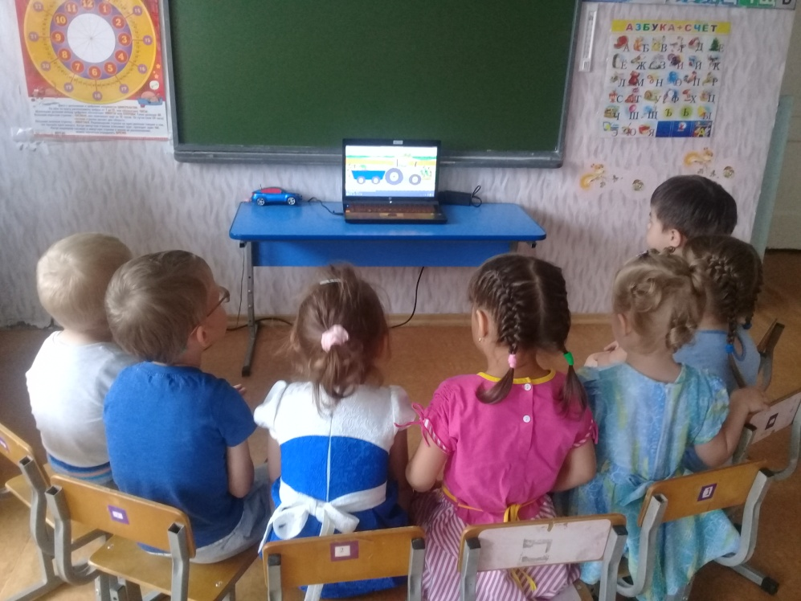
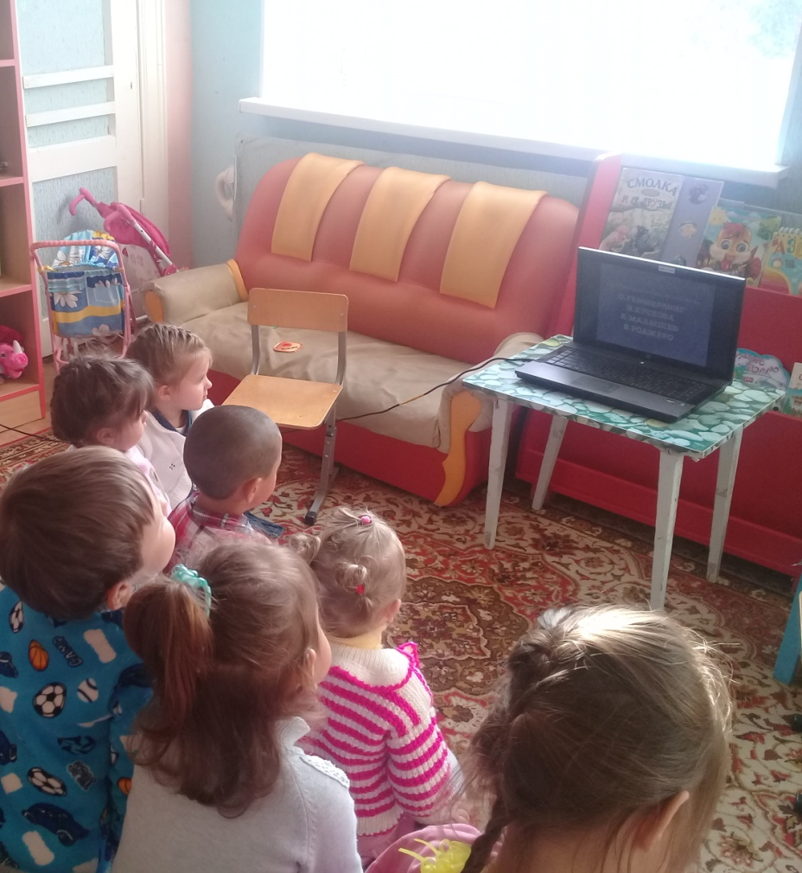
Просмотр мультфильма «Кошкин дом»; презентаций: «Спички детям не игрушка»; «Пожарная безопасность».

Slide 13
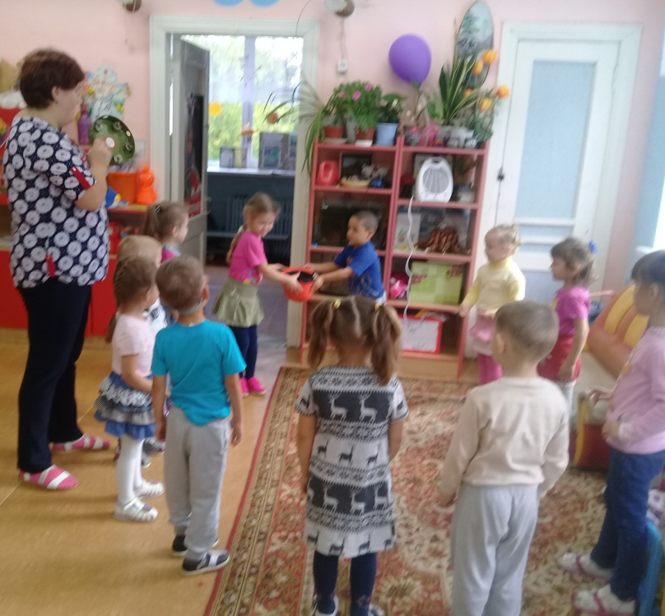
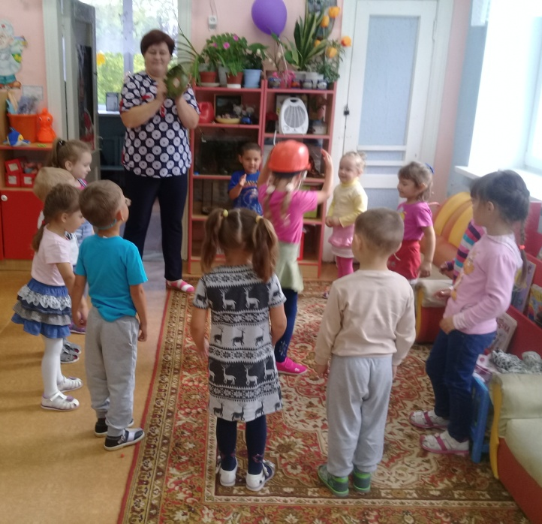
Физическое развитие Подвижные игры: «Кто быстрее», «Быстрые и ловкие», «На пожар», «Смелые пожарные», «Верхний этаж».

Slide 14
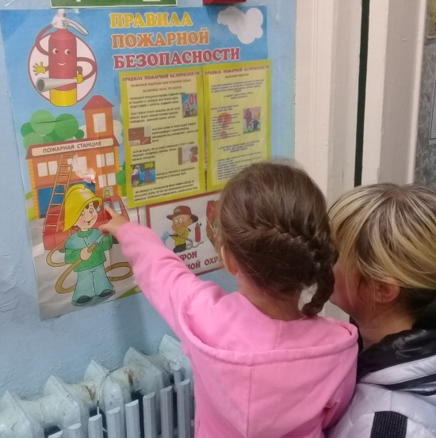
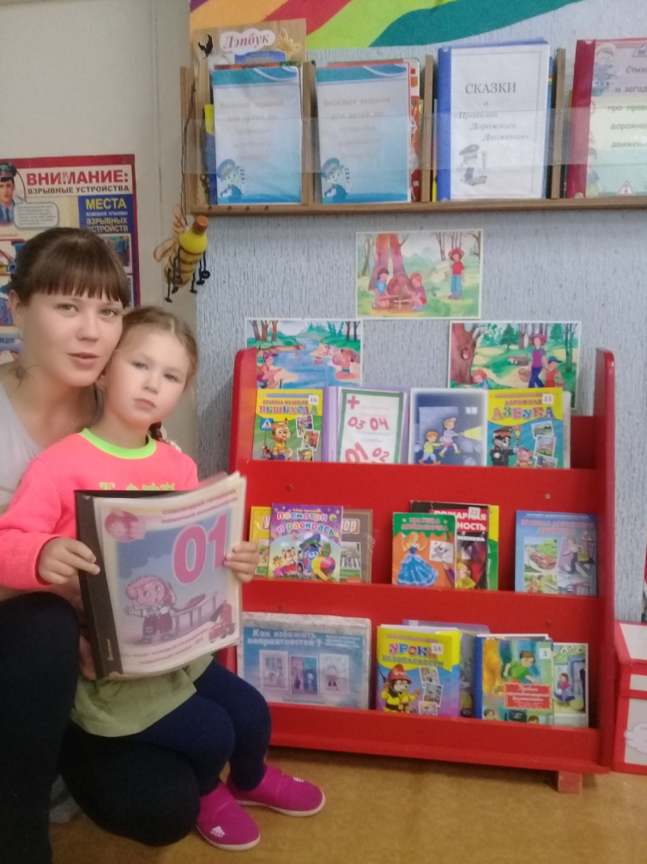
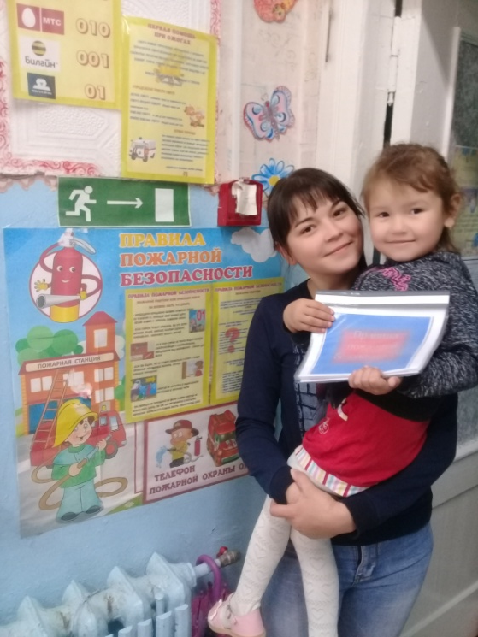
Работа с родителями: создание альбомов для просмотра по теме проекта; Папка-передвижка «Пожарная безопасность».

Slide 15
Спасибо за внимание!

